Slide 1
TRABAJO FINAL
- PROCESOS -

Slide 2
TRABAJO FINAL
Empresa:
Área de Estudio:
Antecedentes de la Empresa. (Giro, razón de ser, etc.)
2. Análisis F.O.D.A.

Slide 3
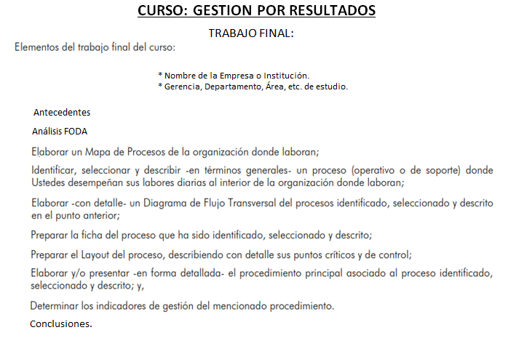

Slide 4
3.- Mapa de Procesos de la Escuela Conjunta de las Fuerzas Armadas - ECOFFAA
Procesos Estratégicos
Dirección: Políticas
Subdirección: Estrategias
Dpto. de Planes: Planificación y Presupuesto
Procesos Operativos
Dpto. Académico: Programaciones
Dpto. Evaluación: Exámenes
Dpto. de Investigación: Tesis y Monografías
Procesos de Soporte
Dpto. Administrativo: Recursos Humanos
Oficina de Información: Relaciones Publicas y Protocolo
Dpto. Telemática: Ayudas Informáticas

Slide 5
4.- Identificar, seleccionar y describir en términos generales un proceso en el Dpto. de Planes de la Escuela Conjunta de las Fuerzas Armadas - ECOFFAA
Procesos Estratégicos
Dirección: Políticas
Subdirección: Estrategias
Dpto. de Planes: Planificación y Presupuesto
Dpto. de Planes: Planificación y Presupuesto
Anteproyecto Presupuesto
Aprobación de Presupuesto
Programación de Presupuesto
Plan Operativo Institucional
Presupuesto Inicial Apertura
Planeamiento Estratégico

Slide 6
5.- Elaborara con detalle un diagrama de flujo transversal del Dpto. de Planes de la Escuela Conjunta de las Fuerzas Armadas - ECOFFAA
Dpto. Planes de la ECOFFAA
Dptos. de la ECOFFAA
Director de la ECOFFAA
INICIO
Requerimiento a Dptos.
Prioridades de Necesidades
Memorándum a Dptos.
Análisis de Necesidades
No
Si
Remisión al Dpto. de Planes
Devolución y Rehacer su presupuesto
Remisión al Dpto. de Planes
Consolidación y tramitación para la firma
Firma del Director
FIN

Slide 7
6.- Preparar la ficha del proceso que ha sido identificado, seleccionado y descrito
Nombre del Proceso: Planificación y Presupuesto | Propietario: Director la ECOFFAA y el Jefe del Dpto. de Planes de la ECOFFAA
Objetivo: Evaluar periódicamente la ejecución de los planes, programas y presupuesto de la Escuela, así como el cumplimiento de las metas y actividades correspondientes. Organizar, conducir y supervisar la formulación de los planes, programas y presupuesto de la Escuela. Supervisar la formulación del Proyecto del Programa Anual de Educación (PAE) de la Escuela. Proponer al Director el anteproyecto de Plan Anual de Contrataciones (PAC) requerido por la Escuela. Supervisar, monitorear y realimentar la ejecución de los planes, programas, presupuesto y metas, así como evaluar la eficiencia y eficacia del Sistema de Evaluación Pedagógica y del Sistema de Gestión de la Calidad Educativa para la autoevaluación, acreditación y certificación de la calidad educativa. Supervisar y controlar el avance del Plan Estratégico de la Escuela, coordinar y monitorear su ejecución.
Recursos: No se han determinado | Variables de Control: Planificación e Información con suficiente antelación para el presupuesto en año antes. Propuesta de Revisión de Presupuesto.
 | Indicadores: Numero de logros de Objetivos. Porcentaje de la Ejecución de Presupuesto. Numero de Ejecución de Planes y Programas. Porcentaje de Metas.
Alcance: | Entradas: Solicitud de Oficiales Alumnos | Proveedores: Oficiales alumnos Docentes facilitadores
 | Salidas: Oficiales Alumnos Graduados | Clientes: Oficiales Alumnos
Registros: Expedientes de presupuesto

Slide 8
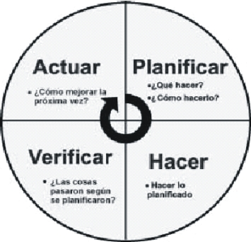
7.- Preparar el Layout del proceso, describiendo con detalle sus puntos críticos y de control
LAYOUT DEL DPTO. DE PLANES DE LA ECOFFAA
ENTRADA
Seguimiento
Control
Evaluación
SALIDA
Recursos
Información
Gestión
U
S
U
A
R
I
O
S
Procesos de Presupuesto
Procesos de Planeamiento
Procesos de Racionalización
Innovación y Calidad Educativa

Slide 9
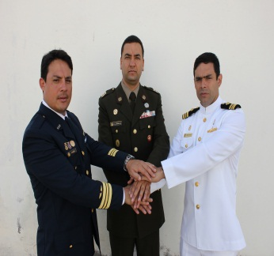
Responsabilidad de la Dirección: Planeación y Coordinación
E
N
T
R
A
D
A
S
A
L
I
D
A
PROCESO
PROCESO
PROCESO
PROCESO

Slide 10
8.- Elaborar y presentar en forma detallada el procedimiento principal asociado al proceso identificado, seleccionado y descrito.
Dpto. de Planes: Planificación y Presupuesto
Formular, supervisar y controlar
Anteproyecto Presupuesto
Programación de Presupuesto de acuerdos a sus necesidades
Supervisar y monitorear el Presupuesto Inicial Apertura
Elaborar el Planeamiento Estratégico

Slide 11
9.- Determinar los indicadores de gestión del mencionado procedimiento
Planificación y Presupuesto
Nombre | Objetivo | Formula de Calculo | Unidad de Medida | Periodo de Medición | Fuente de Información | Unidad Responsable | Significado
Eficiencia Presupuestal | Determinar la eficiencia presupuestal | Ingresos totales ejecutados/ingresos totales *100 | % | Mensual | Ejecución Presupuestal | Dpto. Planes | Un mayor porcentaje implica mayor eficiencia en la programación presupuestal
Capacidad de Ejecución de Proyectos | Medir la Capacidad de ejecución de proyectos | Total de proyectos ejecutados /total de proyectos formulados*100 | % | Mensual | Plan Operativo Anual | Dpto. Planes | Un mayor indicador refleja una mayor eficiencia en la ejecución de proyectos.
Equilibrio Financiero | Comparar el nivel de ingreso total ejecutado y el gasto total ejecutado | Ingresos totales ejecutados / gastos totales ejecutados | % | Mensual | Ejecución Presupuestal | Dpto. Planes | Cuando el índice tiende o supere 1 se esta equilibrado financieramente.

Slide 12
10. Conclusiones.

